Slide 1

PROJET SMARTPATATE
Membres : Victor LOSSER, Loïc FAULLIMMEL, Sébastien BOHN

Slide 2
Introduction
Objectif : Transformer une pomme de terre en capteur capacitif qui détecte si on le touche avec un doigt, deux doigts ou à pleine main.
Présenter un prototype fonctionnel
2 jours complet : de lundi à mercredi

Slide 3
Déroulement du projet
Expérience n°1
Expérience n°2
Réalisation du prototype
Réalisation circuit
Noter résultats
Répondre aux questions
Schéma Fritzing
Réalisation circuit
Conception code

Slide 4
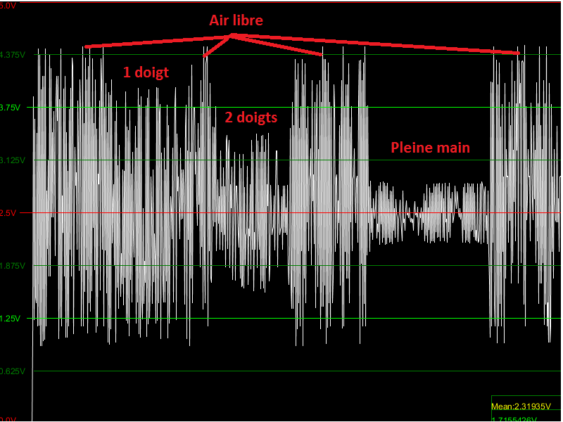
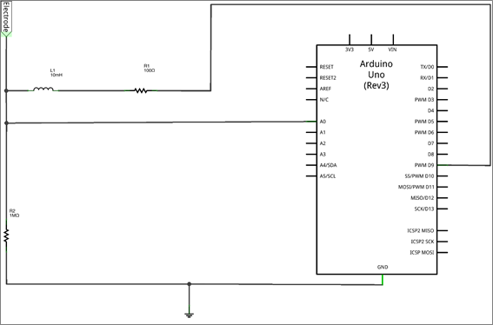
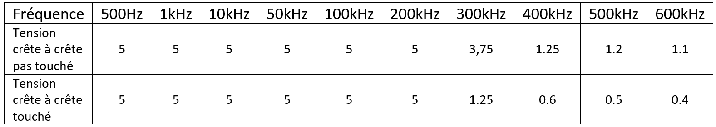
Expérience 1

